Slide 1
Свети Сава
27.јануар

Slide 2
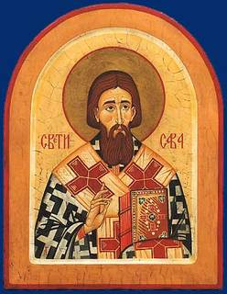
Свети сава
Живот Светог Саве
Дела Светог Саве
Химна Светом Сави
Дечији радови
Храм Светог Саве

Slide 3
Живот Светог саве
Растко Немањић рођен око 1169.године
Најмлађи син Стефана Немање
У манастиру добио име Свети Сава
Први српски архиепископ
Велики просветитељ
Миротворац и владар

Slide 4
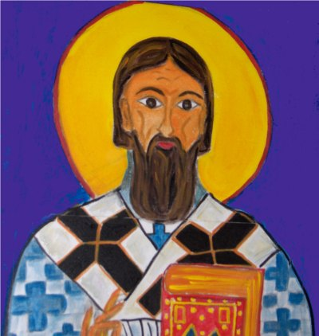
Дела светог саве
Житије Светог Симеона
Хиландарски типик
Номоканон

Slide 5
Химна светом Сави
Uskliknimo s ljubavlju
Svetitelju Savi
Srpske crkve i škole -
Svetiteljskoj glavi.
Tamo venci, tamo slava,
Gde naš srpski pastir Sava
Pojte mu Srbi,
Pesmu i utrojte!
Blagodar na Srbijo,
Puna si ljubavi
Prema svome pastiru
Svetitelju Savi.
Celo srpstvo slavi slavu
Svoga oca svetog Savu.
Pojte mu Srbi,
Pesmu i utrojte!
S neba šalje blagoslov
Sveti otac Sava.
Sa svih strana svi Srbi,
K nebu glave podignite
Savu tamo ugledajte:
Savu srpsku slavu,
Pred prestolom Tvorca!
Da se srpska sva srca
S tobom ujedine,
Sunce mira, ljubavi
Da nam svima sine;
Da živimo svi u slozi,
veti Savo, ti pomozi,
Počuj glas svog roda
Srpskoga naroda!
Pojte mu Srbi,
Pesmu i utrojte!

Slide 6
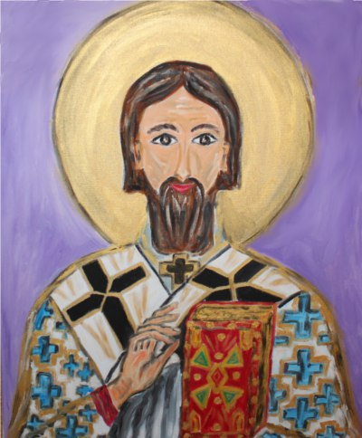
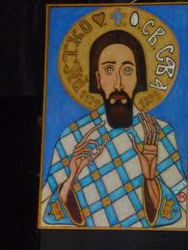
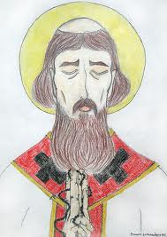
Дечији радови
Свети Сава школска слава

Slide 7
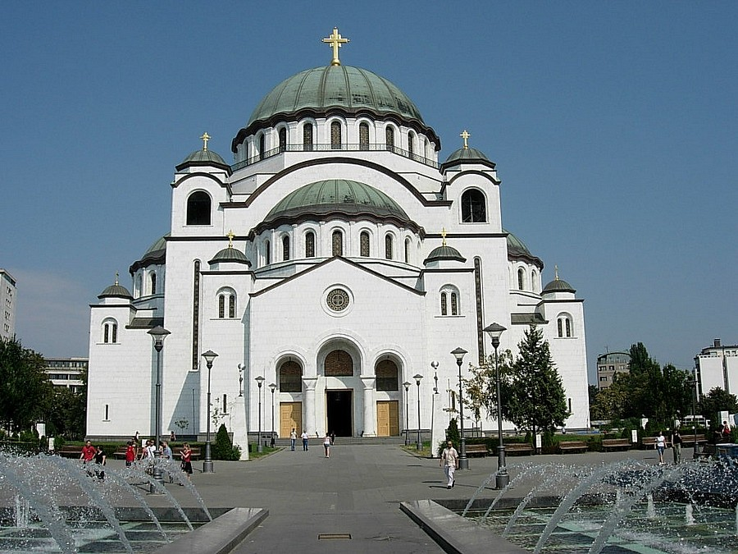
Храм светог саве у београду

Slide 8
Срећна вам слава српчад и срби срећна вам слава децо и људи!

